Slide 1
C 程式設計實習課練習題

Slide 2
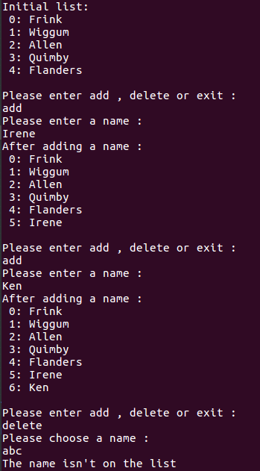
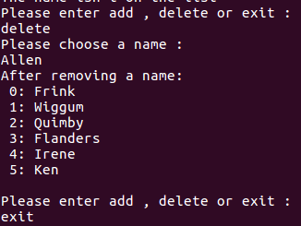
課堂練習12-1：字串陣列
請設計一支程式，可輸入(add) 或刪除(delete)姓名，並且姓名編號會隨著增減而有所變動。
備註：
初始字串陣列內容為附圖的五個姓名。
當找不到欲刪除的姓名時，必須在畫面印出 ”The name isn’t on the list”，並且重新選擇輸入或刪除姓名。

Slide 3
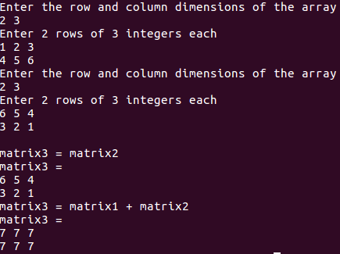
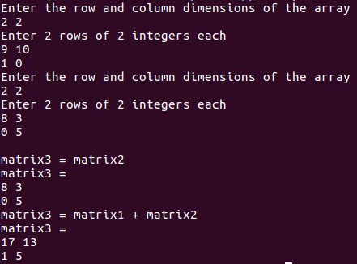
課堂練習12-2：矩陣運算
請實作出一個名為TwoD的class，並有以下規範:
Default constructor : TwoD()
Parameterized constructor : TwoD(int Row, int Col)
二維動態陣列宣告，可依輸入的行列數目，決定陣列大小
必須包含destructor ~TwoD()
可進行矩陣相加 (operator overloading : +)
可進行矩陣複製 (operator overloading : =)
E.g. TwoD matrix1(2,3); // 2列3行矩陣

Slide 4
課堂練習12-3：矩陣運算
承接12-2，把class的宣告與定義部分放入namespace。並且使用separate compilation來完成編譯。
TwoD.h :
……
……
namespace TD
{
class TwoD
{
………
};
}
……
……
TwoD.cpp :
……
……
Implementations of all members of class TwoD
……
……
main.cpp :
……
int main()
{
}

Slide 5
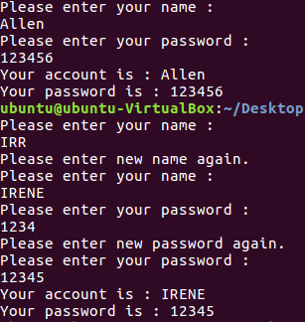
課堂練習12-4：namespace 練習
請設計一個程式，使用自訂的namespace來完成註冊帳號密碼的功能，需使用separate
compilation來完成該練習題。
一共需準備四個功能，每次輸入均會檢查輸入的帳號密碼長度是否大於5，否則要求重新輸入 :
inputusername() : 讀入使用者輸入的帳號
inputpassword() : 讀入使用者輸入的密碼
getusername() : 取出使用者帳號
getpassword() : 取出使用者密碼

Slide 6
課堂練習12-4：namespace 練習
newuser.h :
……
……
namespace newuser
{
void inputusername();
void inputpassword();
string getusername();
string getpassword();
}
……
……
newuser.cpp :
……
……
Implementations of functions in newuser
……
……
main.cpp :
……
……
int main()
{
}
……
……

Slide 7
作業繳交注意事項
課堂練習的繳交時間為上課當日的13:00 ~ 16:10，請於時間內將作業檔案壓縮後上傳至網路大學，壓縮檔名為學號 (B0930400XX.zip)，內容包含：
cpp file (1.cpp, 2.cpp, …)
header file (若題目有要求)
makefile
如果網路大學無法使用，請將檔案寄給兩位助教 (兩位都要寄)
涂家瑋 m083040096@student.nsysu.edu.tw
蔡文琛 m093040031@student.nsysu.edu.tw

